Slide 1


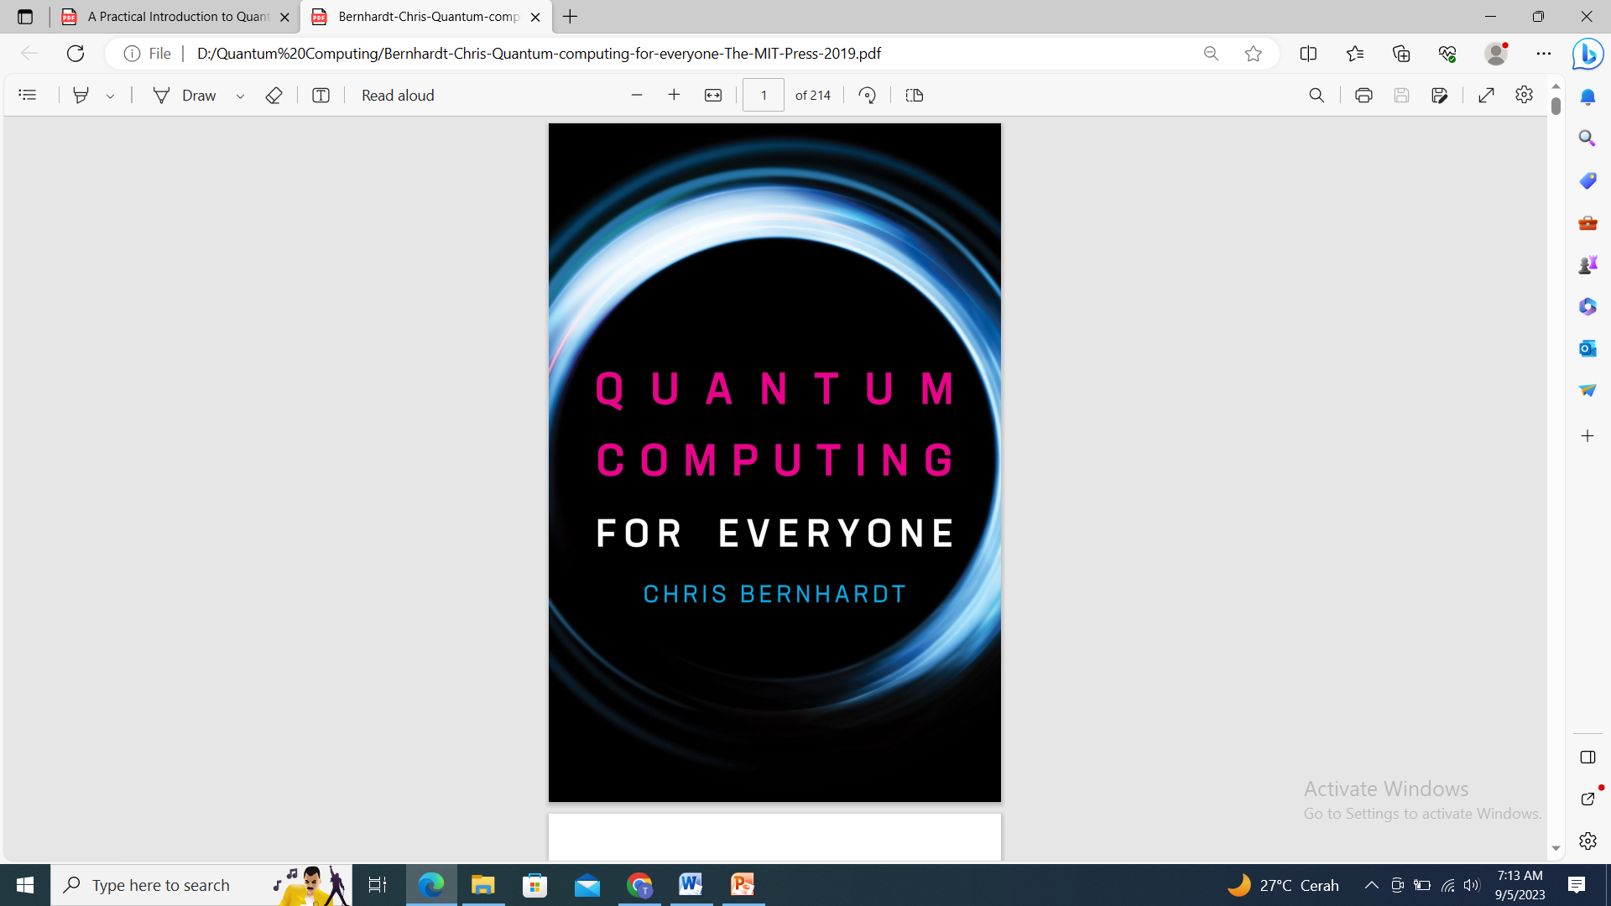

Quantum Gates and Circuits

Slide 2
MATERI
Classical Gates
Classical Circuit
Quantum Circuits
Quantum Gates
Reversible Gates
Quantum Circuit Analysis

Slide 3
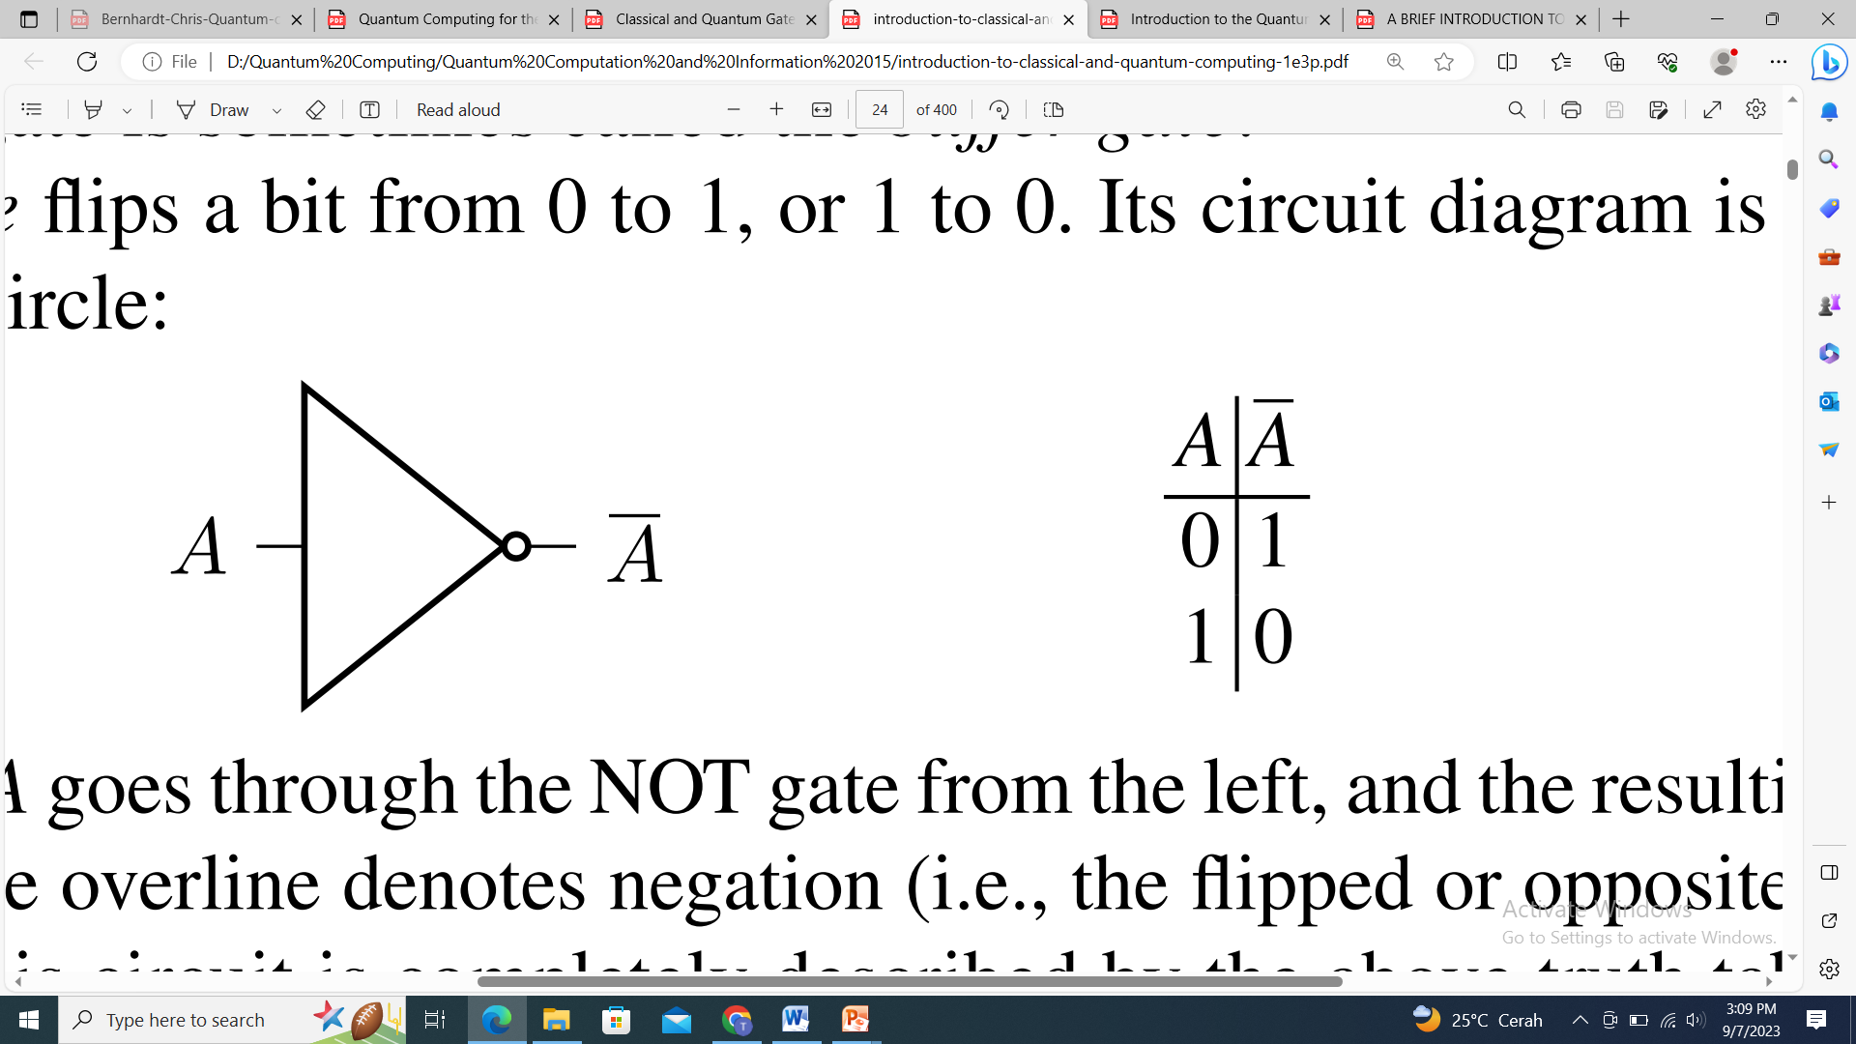
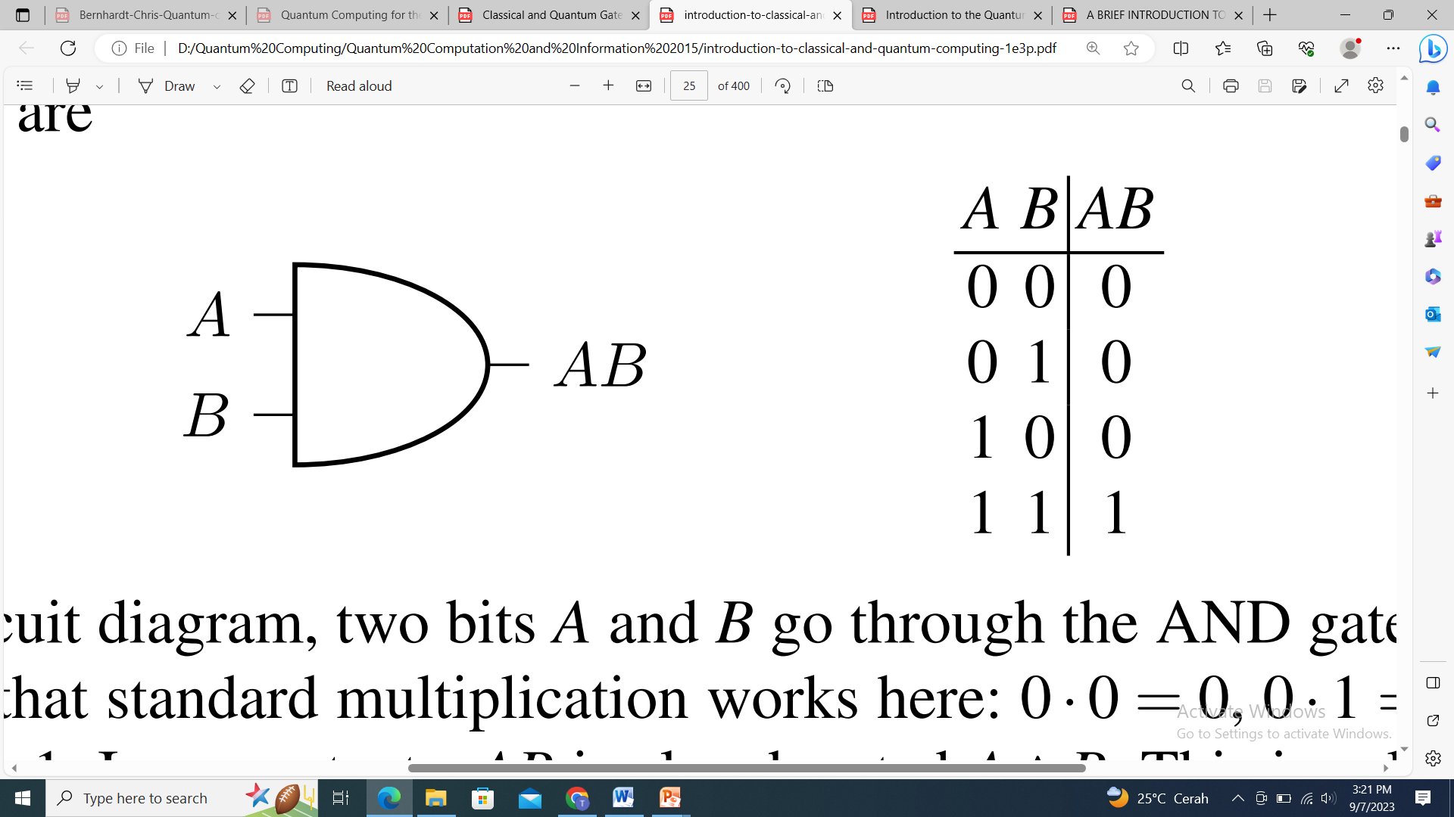
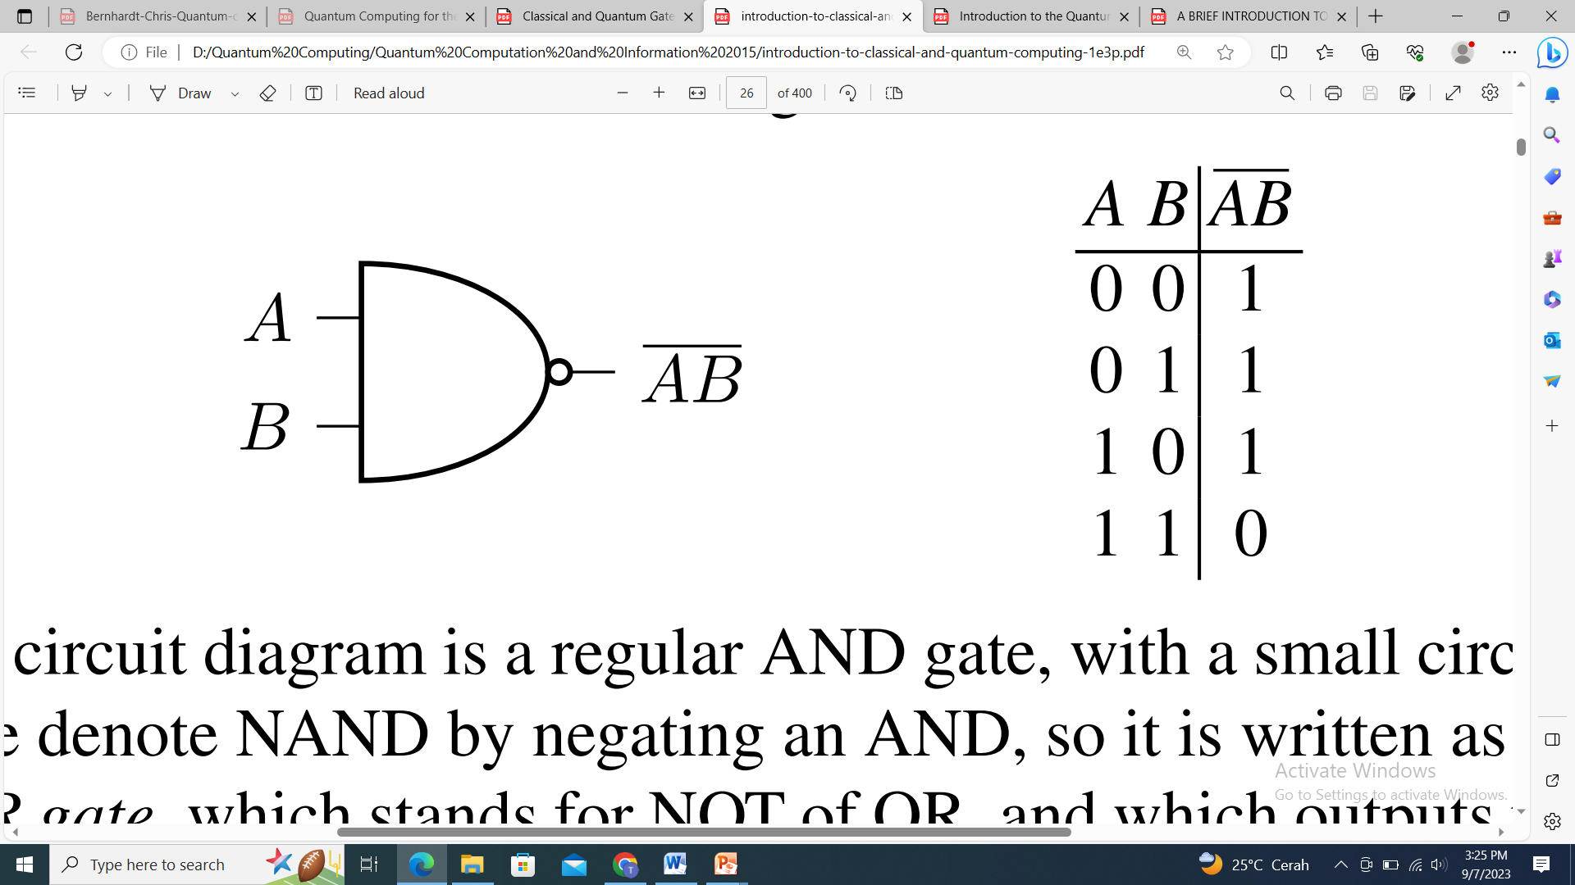
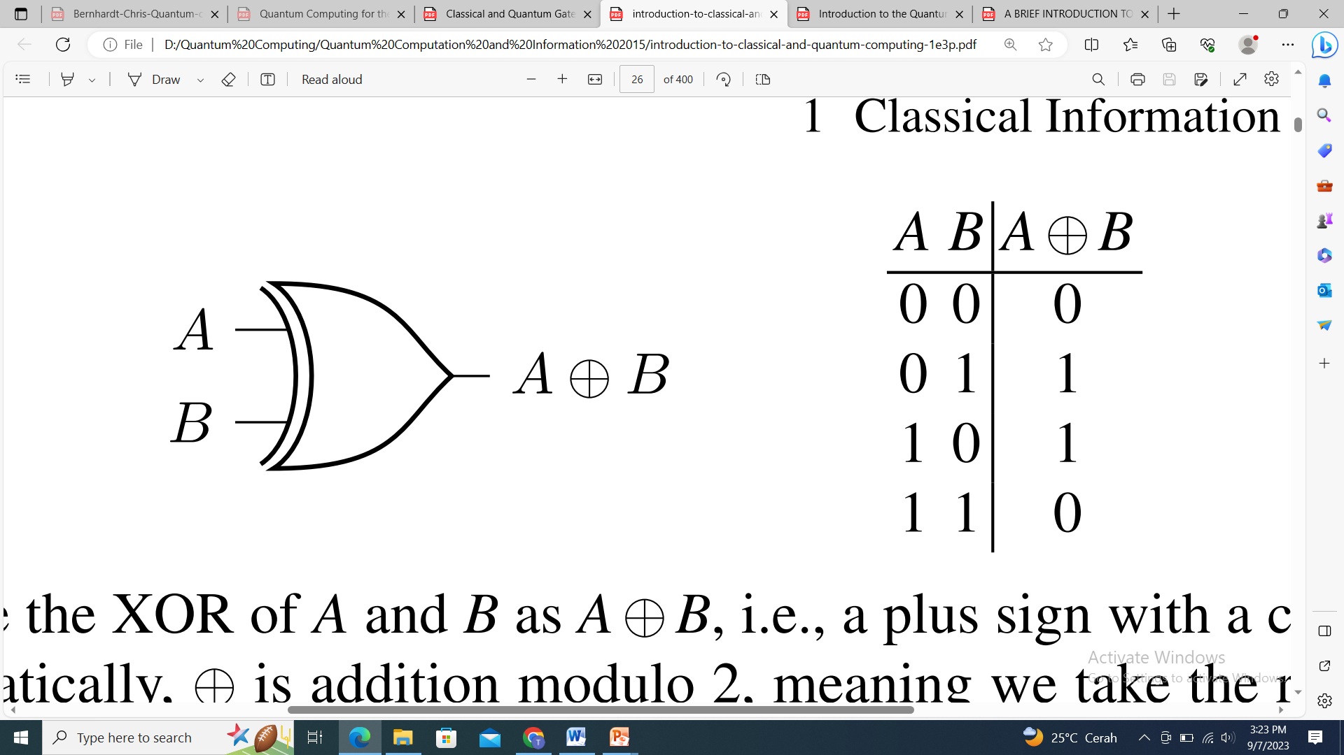
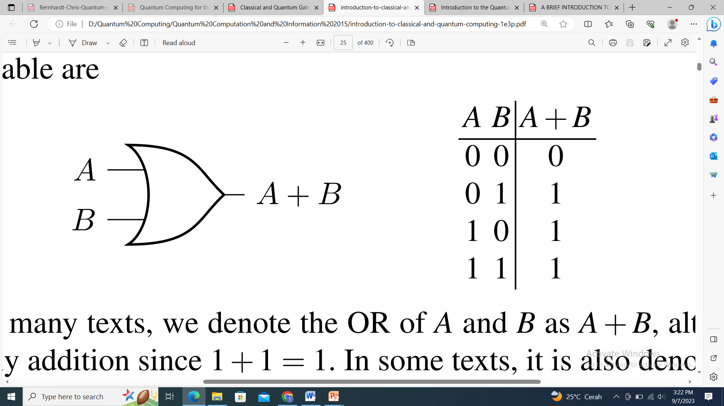
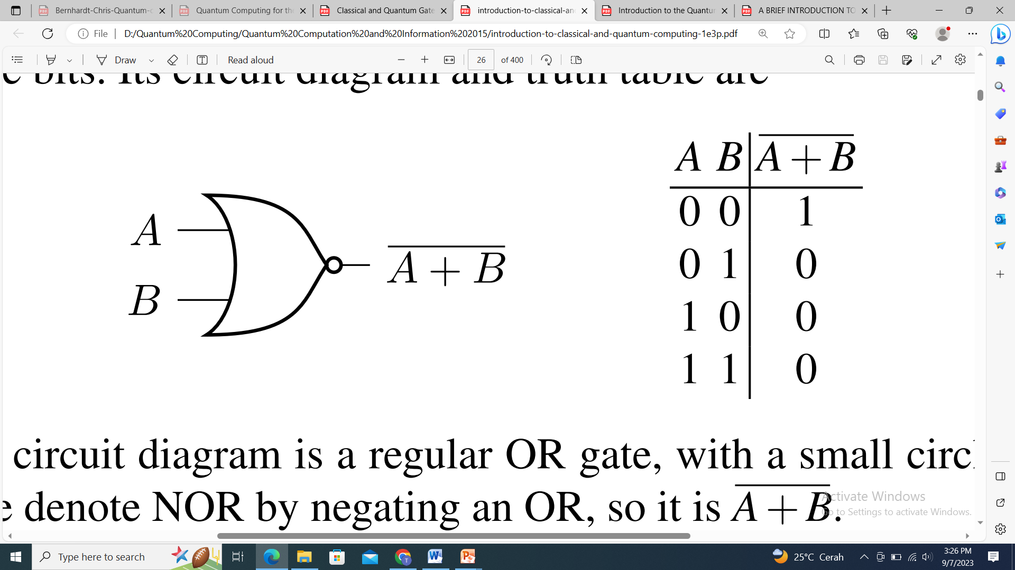

Classical Gate
Dalam logika klasik, tiga gerbang NOT, AND, OR merupakan komponen penyusun dasar dari memori dan gerbang turunan lainnya seperti NAND, NOR, XOR, dan lain-lain.
NOT
Single-Bit Gates
Two-Bit Gates
AND
NAND
XOR
OR
NOR

Slide 4
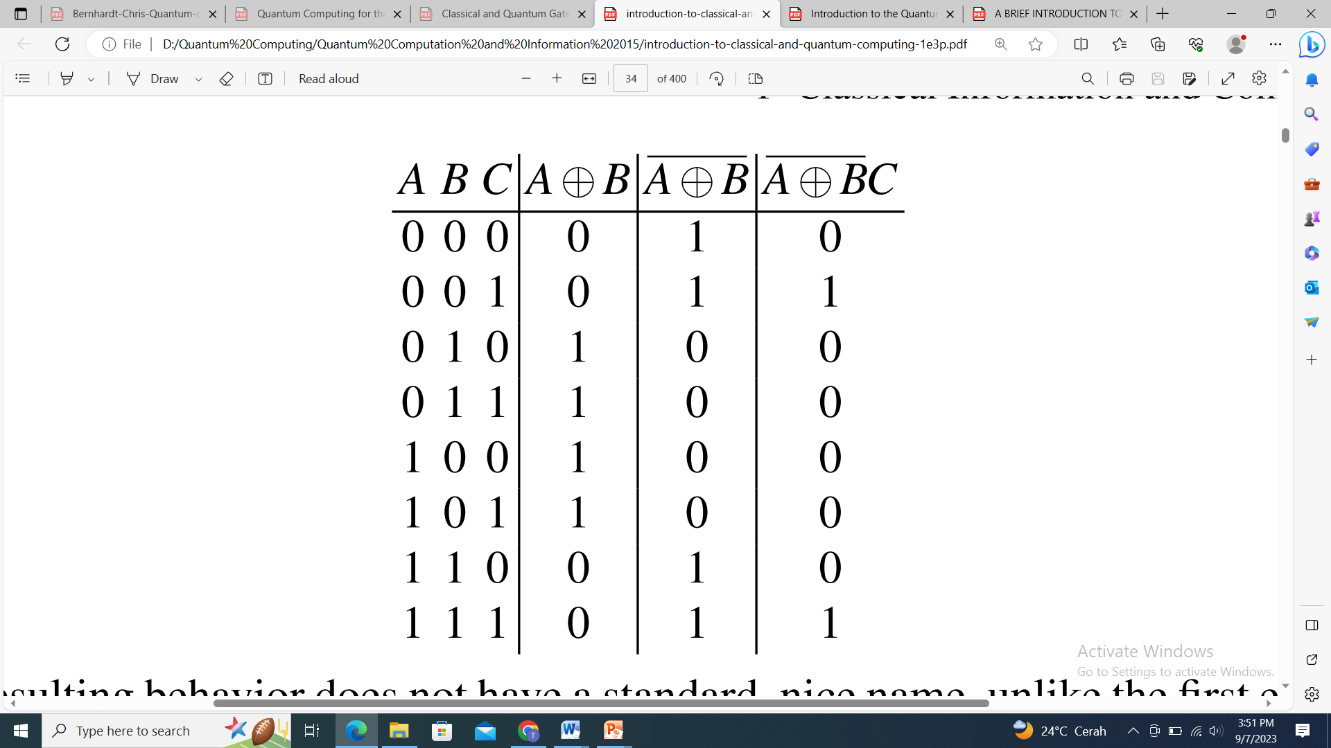
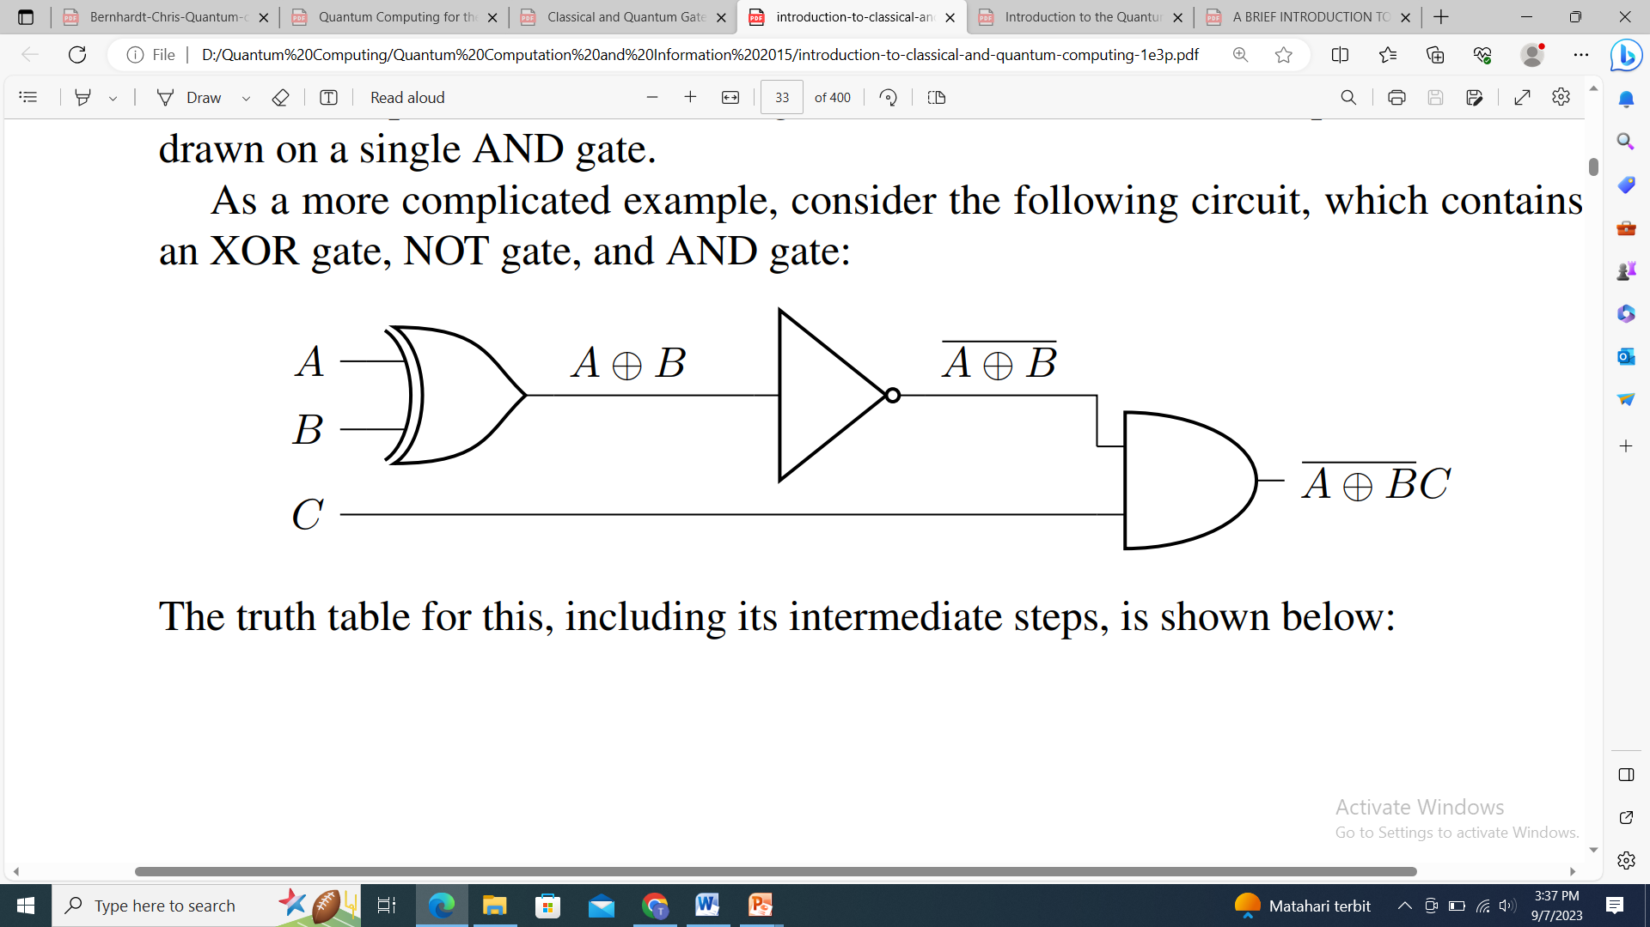
Classical Circuits
Circuits adalah model dari komputasi :
Kawat A, B, dan C membawa informasi nilai bit
Gates mewakili operasi yang bekerja berdasarkan tabel kebenaran

Slide 5
Quantum Circuits
Quantum Circuit adalah serangkaian Quantum gates yang bekerja pada satu qubit atau lebih untuk menjalankan algoritma kuantum. Untuk memastikan kebenaran algoritma ini, setiap Quantum gates dalam rangkaian harus dapat dibalik (reversible).
Mengapa harus reversible ?
Quantum gates dirancang agar dapat dibalik karena alasan mendasar yang berakar pada prinsip mekanika kuantum.

Slide 6
Mengapa harus reversible ?
Berikut adalah beberapa karakteristik utama mekanika kuantum :
Konservasi Informasi Kuantum: Mekanika kuantum mengamanatkan konservasi informasi kuantum, yaitu total kandungan informasi sistem kuantum harus tetap konstan selama komputasi apa pun. Jika suatu operasi tidak dapat dibalik, maka informasi akan hancur dan melanggar prinsip dasar ini.
Evolusi Kesatuan: Dalam mekanika kuantum, evolusi keadaan kuantum dijelaskan oleh operator kesatuan, yang diwakili oleh matriks kesatuan. Operator kesatuan mempertahankan hasil kali dalam keadaan kuantum, memastikan bahwa evolusi dapat dibalik.
Superposisi dan Keterikatan Kuantum: Keadaan kuantum dapat berada dalam beberapa keadaan secara bersamaan, dan dapat terjerat dengan qubit lain. Operasi reversibel diperlukan untuk mempertahankan fenomena kuantum yang rumit ini. Gerbang ireversibel akan mengganggu superposisi dan keterjeratan, sehingga menyebabkan hilangnya keunggulan kuantum yang berharga.

Slide 7
Mengapa harus reversible ?
Desain Sirkuit Kuantum: Algoritme kuantum sering kali dibuat sebagai rangkaian gerbang kuantum. Untuk memastikan kebenaran algoritma ini dan menjaga reversibilitas keadaan kuantum, setiap gerbang dalam rangkaian harus reversibel (dapat dibalik).
Teorema Tanpa Kloning: Teorema tanpa kloning menyatakan bahwa tidak mungkin membuat salinan persis dari keadaan kuantum yang tidak diketahui. Operasi reversibel konsisten dengan teorema ini karena tidak memungkinkan adanya duplikasi informasi kuantum.
Singkatnya, prinsip-prinsip mekanika kuantum menuntut agar gerbang kuantum dapat dibalik untuk melestarikan informasi kuantum, memungkinkan evolusi kesatuan, dan mempertahankan keunggulan superposisi dan keterjeratan kuantum. Reversibilitas ini adalah sifat dasar komputasi kuantum dan membedakannya dari komputasi klasik.
Syarat agar sebuah gerbang dapat dibalik (reversible) adalah gerbang harus mempunyai jumlah bit input dan output yang sama.

Slide 8
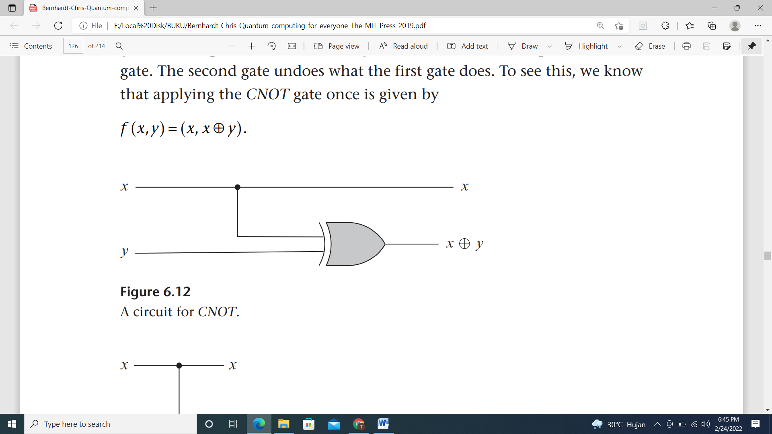
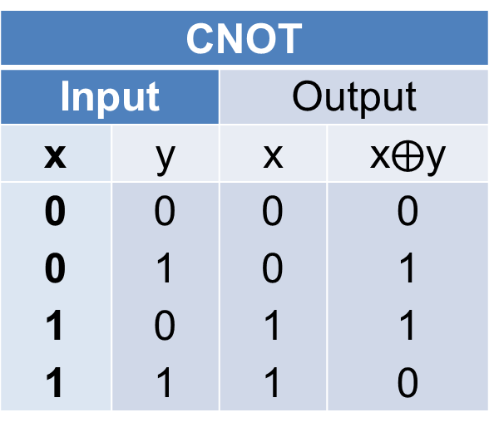
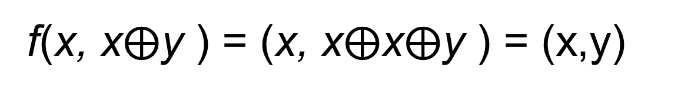
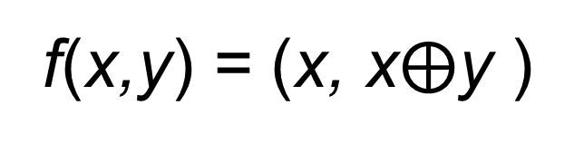
Reversible Gate
Gerbang reversible adalah gerbang yang dapat bekerja secara terbalik. Maksudnya adalah bila gerbang diberikan sebuah output, maka dapat ditentukan inputnya.
CNOT
Input |  | Output
x | y | x | x$⨁$y
0 0 1 1 | 0 1 0 1 | 0 0 1 1 | 0 1 1 0
 | AND
Input |  | Output
0 0 1 1 | 0 1 0 1 | 0 0 0 1
Half Adder
Input |  | Output
P | Q | Digit | Carry
0 0 1 1 | 0 1 0 1 | 0 1 1 0 | 0 0 0 1
A circuit for CNOT
Irreversible
Reversible
f(x,y) = (x, x$⨁$y )
f(x, x$⨁$y ) = (x, x$⨁$x$⨁$y ) = (x,y)

Slide 9
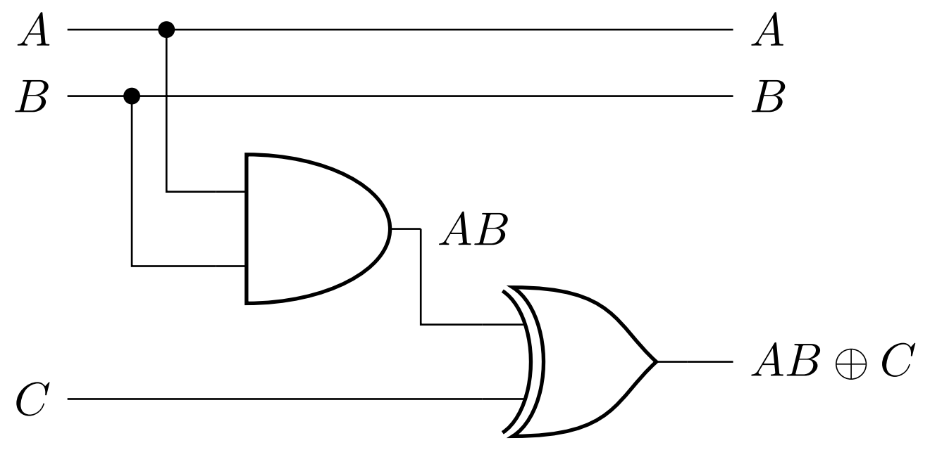
Reversible Gate
Toffoli Gate
Input |  |  | Output
A | B | C | A | B | (AB)⊕C
0 0 0 0 1 1 1 1 | 0 0 1 1 0 0 1 1 | 0 1 0 1 0 1 0 1 | 0 0 0 0 1 1 1 1 | 0 0 1 1 0 0 1 1 | 0 1 0 1 0 1 1 0
T(A,B,C) = (A,B, (AB)⊕C)
T(A,B, (AB)⊕C) = (A,B, (AB)⊕(AB)⊕C) = (A,B, 0⊕C) = (A,B,C)
Toffoli gate
Toffoli Gate = Reversible

Slide 10
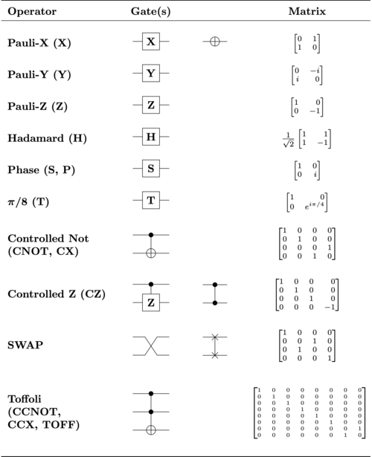
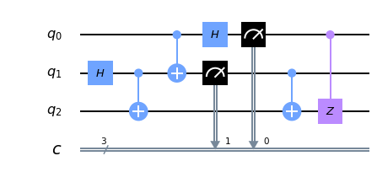
Quantum Circuits
Quantum Circuit adalah serangkaian Quantum gates yang bekerja pada satu qubit atau lebih untuk menjalankan algoritma kuantum. Untuk memastikan kebenaran algoritma ini, setiap Quantum gates dalam rangkaian harus dapat dibalik (reversible).
Dalam model Quantum Circuit, kawat mewakili informasi nilai Qubit dan Gates mewakili operasi unitary dan pengukuran state.
Single Qubit
Double Qubit
Qubit
Quantum Gates
bit
Measurement

Slide 11

Qiskit-pocked-guide
https://www.oreilly.com/library/view/qiskit-pocket-guide/9781098112462/ch01.html
https://www.oreilly.com/library/view/qiskit-pocket-guide/9781098112462/ch02.html
https://www.oreilly.com/library/view/qiskit-pocket-guide/9781098112462/ch03.html
https://www.oreilly.com/library/view/qiskit-pocket-guide/9781098112462/ch04.html
https://www.oreilly.com/library/view/qiskit-pocket-guide/9781098112462/ch05.html
https://www.oreilly.com/library/view/qiskit-pocket-guide/9781098112462/ch06.html
https://www.oreilly.com/library/view/qiskit-pocket-guide/9781098112462/ch07.html

Slide 12
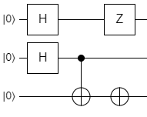
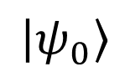
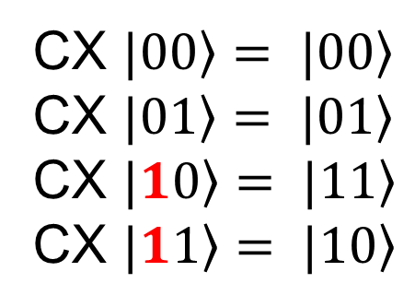
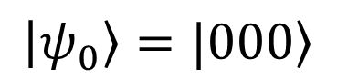
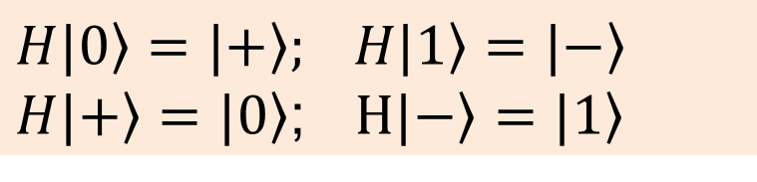
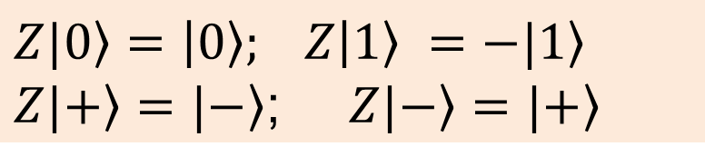
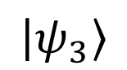
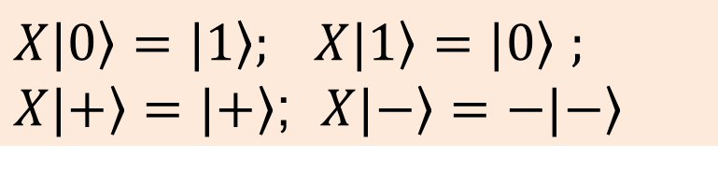
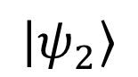
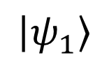
Quantum Circuits Analysis
$$H|\left.0\right\rangle =|\left.+\right\rangle ; H|\left.1\right\rangle =|\left.−\right\rangle$$
$H|\left.+\right\rangle =|\left.0\right\rangle$; $H|\left.−\right\rangle =|\left.1\right\rangle$
$X|\left.0\right\rangle =|\left.1\right\rangle ; X|\left.1\right\rangle =|\left.0\right\rangle$ $;$
$X|\left.+\right\rangle =|\left.+\right\rangle$; $X|\left.−\right\rangle =−|\left.−\right\rangle$
$$Z|\left.0\right\rangle =\left|\left.0\right\rangle ; Z\right|\left.1\right\rangle =−|\left.1\right\rangle$$
$Z|\left.+\right\rangle =|\left.−\right\rangle$; $Z|\left.−\right\rangle =|\left.+\right\rangle$
CX $\left.|00\right\rangle = \left.|00\right\rangle$
CX $\left.|01\right\rangle = \left.|01\right\rangle$
CX $\left.|10\right\rangle = \left.|11\right\rangle$
CX $\left.|11\right\rangle = \left.|10\right\rangle$
$$\left|ψ_{0}\right\rangle$$
$$\left|ψ_{1}\right\rangle$$
$$\left|ψ_{2}\right\rangle$$
$$\left|ψ_{3}\right\rangle$$
$$\left|ψ_{0}\right\rangle =|\left.000\right\rangle$$
$\left|ψ_{1}\right\rangle =H|\left.0\right\rangle H|\left.0\right\rangle$ $I|\left.0\right\rangle =\frac{1}{2}(|\left.000\right\rangle +|\left.010\right\rangle +|\left.100\right\rangle +|\left.110\right\rangle )$
$$\left|ψ_{2}\right\rangle =\frac{1}{2}(|\left.0\right\rangle (CX|\left.00\right\rangle )+|\left.0\right\rangle (CX|\left.10\right\rangle )+|\left.1\right\rangle (CX|\left.00\right\rangle )+\left|\left.1\right\rangle (CX\left.|10\right\rangle )\right)=\frac{1}{2}(|\left.000\right\rangle +|\left.011\right\rangle +|\left.100\right\rangle +\left|\left.111\right\rangle \right)$$
$$\left|ψ_{3}\right\rangle =\frac{1}{2}(Z|\left.0\right\rangle |\left.0\right\rangle \left.X|0\right\rangle +Z|\left.0\right\rangle |\left.1\right\rangle X|\left.1\right\rangle +Z|\left.1\right\rangle |\left.0\right\rangle X|\left.0\right\rangle +Z|\left.1\right\rangle \left|\left.1\right\rangle X|\left.1\right\rangle \right)=\frac{1}{2}(|\left.001\right\rangle +|\left.010\right\rangle −|1\left.01\right\rangle −\left|1\left.10\right\rangle \right)$$

Slide 13
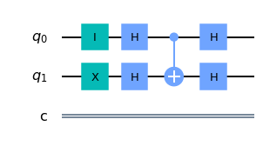
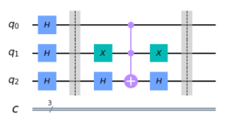
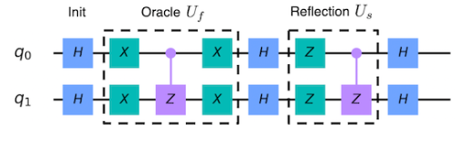
Quantum Circuits Analysis

Slide 14
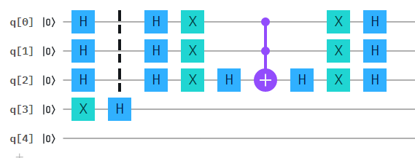
Quantum Circuits Analysis

Slide 15
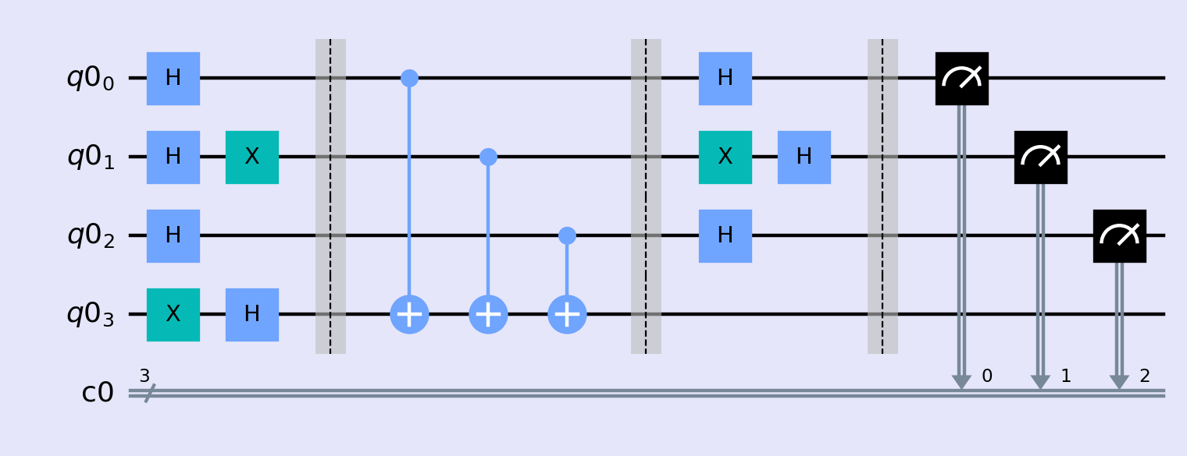
Quantum Circuits Analysis

Slide 16
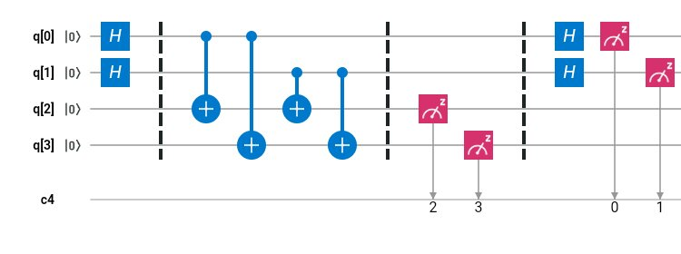
Quantum Circuits Analysis

Slide 17





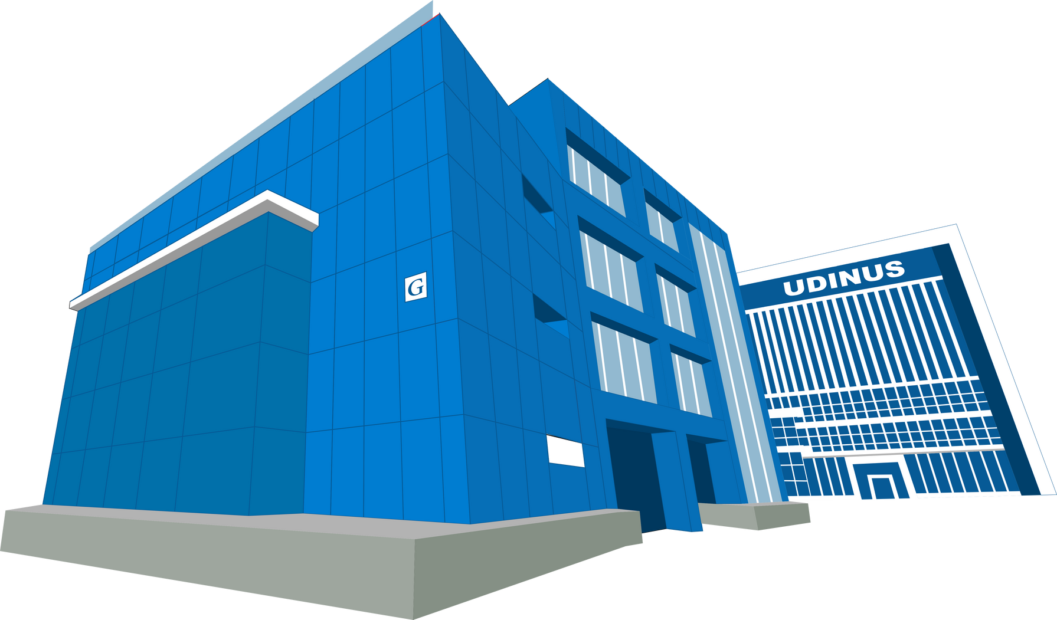
TERIMA KASIH

